Slide 1

























مهندس بیننده
پایتون
python
مهندس بیننده
پایتون
python

Slide 2


















مهندس بیننده
پایتون
python
مهندس بیننده
پایتون
python

Slide 3












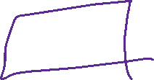











مهندس بیننده
پایتون
python
مهندس بیننده
پایتون
python

Slide 4
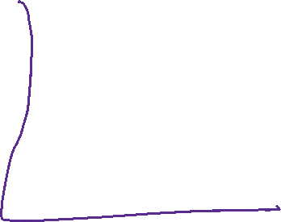


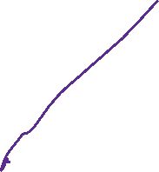











مهندس بیننده
پایتون
python
مهندس بیننده
پایتون
python

Slide 5




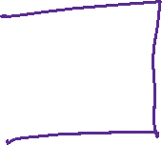




مهندس بیننده
پایتون
python
مهندس بیننده
پایتون
python

Slide 6
مهندس بیننده
پایتون
python
مهندس بیننده
پایتون
python

